Slide 1


Slide 2

تنظيم حصص الأسبوع
اليوم 1 -
استماع وتحدث .
قراءة : تصفية الصعوبات + الطلاقة
ظواهر لغوية ـــــ نقل .
التقويم الفردي للمجموعة الرابعة
معجم.
استماع وتحدث.
قراءة تصفية الصعوبات / كتابة : إكمال كلمات
التقويم الفردي للمجموعة الأولى
استماع وتحدث .
قراءة : تصفية الصعوبات + الطلاقة + الفهم القرائي
ظواهر لغوية - إملاء
التقويم الفردي للمجموعة الخامسة
استماع وتحدث.
قراءة : تصفية الصعوبات + الطلاقة
ظواهر لغوية
التقويم الفردي للمجموعة الثانية
استماع وتحدث .
قراءة : أراجع ما تعلمته.
إنتاج كتابي .
التقويم الفردي للمجموعة السادسة
استماع وتحدث.
قراءة : تصفية الصعوبات + الطلاقة
ظواهر لغوية
التقويم الفردي للمجموعة الثالثة

Slide 3






هيكلة حصة اليوم
-01افتتاح الحصة
الترحيب وتدبير السلوك .
كلمات بصرية + قراءة مشتركة
-02معجم
الطبيعة: فصل الربيع – فصل الصيف– فصل الخريف–
فصل الشتاء– تشرق – تغرب
20
-03استماع وتحدث
تعرف واستثمار البنيات اللغوية:
الجملة الفعلية: أفضل/ أحب .... لأن ....
60
04-قراءة / كتابة
قراءة: تصفية الصعوبات
كتابة: إكمال كلمات

Slide 4
توجيه
الروائز الفردية توجد في نهاية الحصة.
يتم تقويم المعجم والتحدث والقراءة طيلة أيام الأسبوع الرابع من المرحلة الخامسة.
تخصص30 دقيقة الأخيرة من كل حصة للروائز الفردية.
تمرر الروائز الفردية لعدد محدود من المتعلمين كل يوم على أساس تغطية مجموع القسم نهاية الأسبوع الرابع.
تمرر الروائز للمتعلمين المتحكمين في الأيام الأولى، ويؤجل التمرير لمتعلمي الفئتين ج و د إلى الأيام الأخيرة من الأسبوع حتى يستفيدوا أكثر من حصص الدعم الخاصة بالقراءة.

Slide 5

عند نهاية الحصة
على الأقل 80 %من المتعلمين سيكونون قادرين على:
تعرف مفردات معجم الطبيعة؛
تعرف واستثمار البنيات اللغوية: الجملة الفعلية: أفضل/ أحب ... لأنَّ ...؛
قراءة مقاطع وكلمات وفقرة قصيرة؛
إكمال كلمات.

Slide 6


افتتاح الحصة
افتتاح الحصة
الترحيب وتدبير السلوك
أنشطة اعتيادية:
كلمات بصرية : هناك – هؤلاء – تلك – ذلك– تكون – انتقلوا
قراءة مشتركة.

Slide 7



مرحبا بكم، سننطلق في حصة اللغة العربية.
اختــتام الحــصة
قراءة/ كتابة
استـماع وتحدث
معــــــــــجم
افتتاح الحصة

Slide 8


قبل أن نبدأ حصة اليوم سأذكركم بشروط الحصول على نجمة التميز.
اختــتام الحــصة
قراءة/ كتابة
استـماع وتحدث
معــــــــــجم
افتتاح الحصة
أُنْصِتُ وأَنْتَبِهُ جَيِّداً للدَّرْسِ.
دونَ أَنْ أَقِفَ، أَرْفَعُ أُصْبُعي لِلْإجابَةِ.

Slide 9



ضعوا اللوحة والكراسة في القمطر.
اختــتام الحــصة
قراءة/ كتابة
استـماع وتحدث
معــــــــــجم
افتتاح الحصة

Slide 10
بِدايَةً؛ ستتعلمون قراءة مجموعة من الكلمات.
اختــتام الحــصة
قراءة/ كتابة
استـماع وتحدث
معــــــــــجم
افتتاح الحصة
تِلْكَ
هؤُلاءِ
هُناكَ
اِنْتَقَلوا
تَكونُ
ذَلِكَ

Slide 11
نَقرأ معا. رددوا معي. أنا أشير وأنتم تقرؤون ( الإشارة بدون ترتيب )
اختــتام الحــصة
قراءة/ كتابة
استـماع وتحدث
معــــــــــجم
افتتاح الحصة
تِلْكَ
هؤُلاءِ
هُناكَ
اِنْتَقَلوا
تَكونُ
ذَلِكَ

Slide 12

سنقرأ معا نص القراءة المشتركة. سأقرأ النص جملة جملة باسترسال وأنتم ترددون بعدي جماعة.
اختــتام الحــصة
قراءة/ كتابة
استـماع وتحدث
معــــــــــجم
افتتاح الحصة

Slide 13

مـــعــجـــم
2
معجم
الطبيعة:
فصل الربيع – فصل الصيف– فصل الخريف– فصل الشتاء – تشرق – تغرب

Slide 14
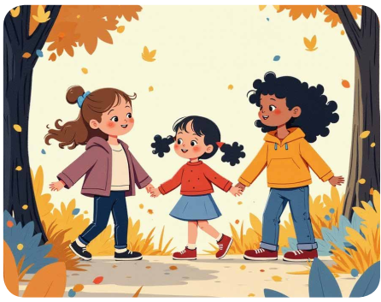
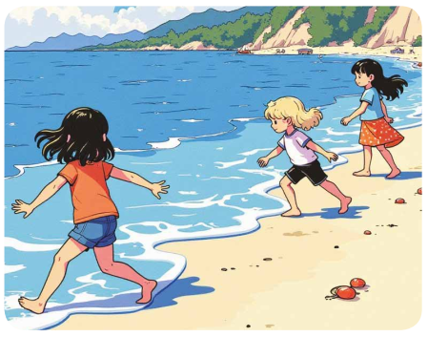



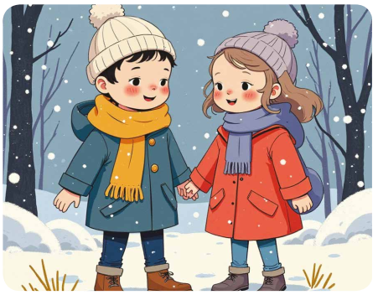
انتبهوا الآن. سوف نتعلم كلمات جديدة، سنستعملها للتحدث عن الطبيعة.
اختــتام الحــصة
قراءة/ كتابة
استـماع وتحدث
معــــــــــجم
افتتاح الحصة

Slide 15

ماذا نسمي الفصل الذي تتفتح فيه الزهور؟ يمكن للمتعلمين استعمال اللغة الأم للتعبير عن الكلمة.
اختــتام الحــصة
قراءة/ كتابة
استـماع وتحدث
معــــــــــجم
افتتاح الحصة

Slide 16
تتفتح الزهور في فصل الربيع. هذا فصل الربيع. رَدِّدوا : فصل الربيع.
اختــتام الحــصة
قراءة/ كتابة
استـماع وتحدث
معــــــــــجم
افتتاح الحصة
فَصْلُ ٱلرَّبيعِ

Slide 17
في أي فصل نذهب إلى البحر؟ يمكن للمتعلمين استعمال اللغة الأم للتعبير عن الكلمة.
اختــتام الحــصة
قراءة/ كتابة
استـماع وتحدث
معــــــــــجم
افتتاح الحصة

Slide 18
نذهب إلى البحر في فصل الصيف ـــ هذا فصل الصيف. رَدِّدوا : فصل الصيف.
اختــتام الحــصة
قراءة/ كتابة
استـماع وتحدث
معــــــــــجم
افتتاح الحصة
فَصْلُ ٱلصَّيْفِ

Slide 19
ماذا نسمي الفصل الذي تتساقط فيه أوراق الأشجار؟ يمكن للمتعلمين استعمال اللغة الأم للتعبير عن الكلمة.
اختــتام الحــصة
قراءة/ كتابة
استـماع وتحدث
معــــــــــجم
افتتاح الحصة

Slide 20
تتساقط الأشجار في فصل الخريف ـــ هذا فصل الخريف. رَدِّدوا : فصل الخريف.
اختــتام الحــصة
قراءة/ كتابة
استـماع وتحدث
معــــــــــجم
افتتاح الحصة
فَصْلُ ٱلْخَريفِ

Slide 21
في أي فصل يكون الجو بارد جدا وينزل المطر؟
يمكن للمتعلمين استعمال اللغة الأم للتعبير مع إعطاء المقابل المباشر باللغة العربية.
اختــتام الحــصة
قراءة/ كتابة
استـماع وتحدث
معــــــــــجم
افتتاح الحصة

Slide 22
يكون الجو بارد جدا في فصل الشتاء. هذا فصل الشتاء. رَدِّدوا : فصل الشتاء.
اختــتام الحــصة
قراءة/ كتابة
استـماع وتحدث
معــــــــــجم
افتتاح الحصة
فَصْلُ ٱلشِّتـاءِ

Slide 23
فصول السنة هي: فصل الربيع وفصل الصيف وفصل الخريف وفصل الشتاء. رَدِّدوا .
اختــتام الحــصة
قراءة/ كتابة
استـماع وتحدث
معــــــــــجم
افتتاح الحصة

Slide 24
ماذا تفعل الشمس في الصباح؟ يمكن للمتعلمين استعمال اللغة الأم للتعبير عن الكلمة.
اختــتام الحــصة
قراءة/ كتابة
استـماع وتحدث
معــــــــــجم
افتتاح الحصة

Slide 25
في الصباح تشرق الشمس. تشرق الشمس. رَدِّدوا : تشرق.
اختــتام الحــصة
قراءة/ كتابة
استـماع وتحدث
معــــــــــجم
افتتاح الحصة
تُـشْـرِقُ

Slide 26
ماذا تفعل الشمس في المساء؟ يمكن للمتعلمين استعمال اللغة الأم للتعبير عن الكلمة.
اختــتام الحــصة
قراءة/ كتابة
استـماع وتحدث
معــــــــــجم
افتتاح الحصة

Slide 27
في المساء، تغرب الشمس- تغرب الشمســــ رَدِّدوا: تغرب.
اختــتام الحــصة
قراءة/ كتابة
استـماع وتحدث
معــــــــــجم
افتتاح الحصة
تَـغْـرُبُ

Slide 28
كل يوم، تشرق الشمس في الصباح وتغرب في المساء؟ رددوا.
اختــتام الحــصة
قراءة/ كتابة
استـماع وتحدث
معــــــــــجم
افتتاح الحصة

Slide 29
الآن سوف نراجع الكلمات التي تعرفنا عليها. أنا أشير وأنت تقول.
اختــتام الحــصة
قراءة/ كتابة
استـماع وتحدث
معــــــــــجم
افتتاح الحصة

Slide 30
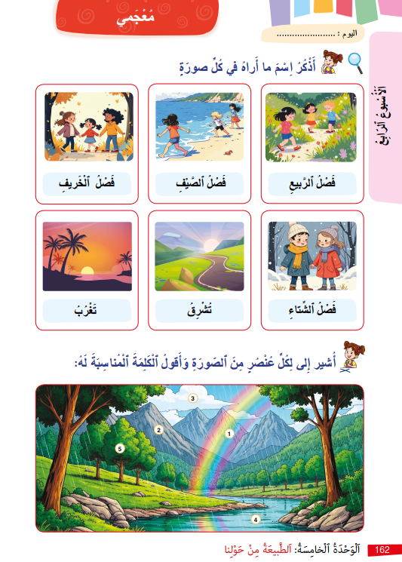

خذوا الكراسة ص 162. ستنجزون تمرين: أنا أشير وأنت تقول «في ثنائيات».
اختــتام الحــصة
قراءة/ كتابة
استـماع وتحدث
معــــــــــجم
افتتاح الحصة

Slide 31

كل واحد يشير إلى الصورة وصديقه يقول الكلمة المناسبة لها.
اختــتام الحــصة
قراءة/ كتابة
استـماع وتحدث
معــــــــــجم
افتتاح الحصة

Slide 32

استماع وتحدث
3
استماع وتحدث
تعرف واستثمار البنيات اللغوية:
الجملة الفعلية: أفضل/ أحب .... لأنَّ ...

Slide 33

سنتعلم الآن كيف نركب جملا نعبر بها عما نحبه مع ذكر لماذا (السبب). سأبدأ أنا أولا. انتبهوا.
اختــتام الحــصة
قراءة/ كتابة
استـماع وتحدث
معــــــــــجم
افتتاح الحصة

Slide 34

قال مجد: أحب أن أذهب إلى شاطئ البحر لأن السباحة ممتعة.
السباحة ممتعة. رددوا. ردد أنت.
اختــتام الحــصة
قراءة/ كتابة
استـماع وتحدث
معــــــــــجم
افتتاح الحصة

Slide 35

قال مجد: أحب أن أذهب إلى شاطئ البحر لأن الرمال ذهبية.
الرمال ذهبية. رددوا. ردد أنت.
اختــتام الحــصة
قراءة/ كتابة
استـماع وتحدث
معــــــــــجم
افتتاح الحصة

Slide 36

قال مجد: أحب أن أذهب إلى شاطئ البحر لأن الهواء منعش.
الهواء منعش. رددوا. ردد أنت.
اختــتام الحــصة
قراءة/ كتابة
استـماع وتحدث
معــــــــــجم
افتتاح الحصة

Slide 37

وأنتم ماذا تحبون أن تفعلوا في فصل الصيف؟ لماذا؟ (يساعد الأستاذ المتعلمين على ذكر السبب)
اختــتام الحــصة
قراءة/ كتابة
استـماع وتحدث
معــــــــــجم
افتتاح الحصة

Slide 38

قفوا، سنردد أنشودة « فصول السنة" مع الحركات.
اختــتام الحــصة
قراءة/ كتابة
استـماع وتحدث
معــــــــــجم
افتتاح الحصة

Slide 39

وقت النجمة الآن. الفائز بنجمة الاستماع هو (هي) ..... صفقوا له (لها).
اختــتام الحــصة
قراءة/ كتابة
استـماع وتحدث
معــــــــــجم
افتتاح الحصة

Slide 40

قراءة كتابة
4
قراءة / كتابة
قراءة : تصفية الصعوبات (الهمزة + باقي الحروف).
قراءة فقرة قصيرة
كتابة: إكمال كلمات

Slide 41
اليوم سنتدرب على قراءة كلمات وجمل تتضمن الهمزة وباقي الحروف. بداية نتذكر حرف الهمزة
اختــتام الحــصة
قراءة/ كتابة
استـماع وتحدث
معــــــــــجم
افتتاح الحصة
ء

Slide 42
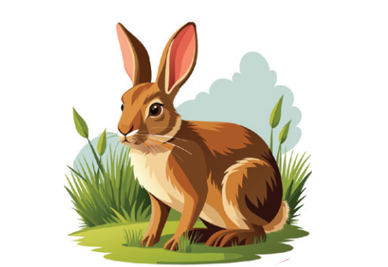
هذه الهمزة على الألف. الهمزة على الألف كما في كلمة أرنب --- رددوا: همزة - أرنب
اختــتام الحــصة
قراءة/ كتابة
استـماع وتحدث
معــــــــــجم
افتتاح الحصة
ء
أَرْنَـبٌ

Slide 43

هذه همزة على الواو . الهمزة على الواو كما في كلمة كؤوس --- رددوا: همزة - كؤوس
اختــتام الحــصة
قراءة/ كتابة
استـماع وتحدث
معــــــــــجم
افتتاح الحصة
ؤ
كُــؤوسٌ

Slide 44
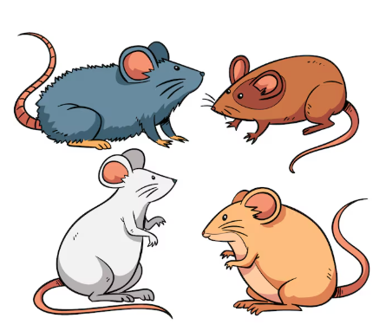
هذه همزة على الياء. الهمزة على الياء كما في كلمة فِئرانٌ --- رددوا: همزة - فئران
اختــتام الحــصة
قراءة/ كتابة
استـماع وتحدث
معــــــــــجم
افتتاح الحصة
ئــ
فِــئْـرانٌ

Slide 45
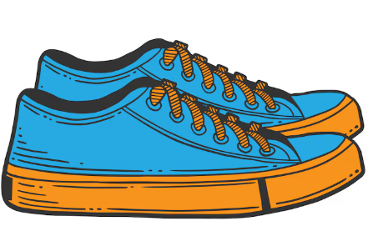
هذه همزة على السطر. الهمزة على السطر كما في كلمة حذاء --- رددوا: همزة - حذاء
اختــتام الحــصة
قراءة/ كتابة
استـماع وتحدث
معــــــــــجم
افتتاح الحصة
ء
حِـذاءٌ

Slide 46
من يقوم إلى السبورة ليسمي الحروف (جميع المتعلمين غير م)
اختــتام الحــصة
قراءة/ كتابة
استـماع وتحدث
معــــــــــجم
افتتاح الحصة
ل | ف | س | ب | ر | م | د
ت | ع | ن | ض | ط | ز | ذ | ص
غ | ق | هـ | ش | كـ | خ | ج | ح
ء | ظ | ث | و | ي

Slide 47
أنا أقرأ وأنتم ترددون بعدي.
اختــتام الحــصة
قراءة/ كتابة
استـماع وتحدث
معــــــــــجم
افتتاح الحصة
راحَتْ
را/ حَـتْ
خُـبْـز
خُـبْـ/ ــز
رَؤوفاً
رَ / ؤو/ فاً
رائِد
را/ ئِــ / ــد
مُشْكِلَة
مُـشْـ/ ـكِـ / ــلَـ / ـة

Slide 48
من يقرأ؟ (خاص بمن يحتاج التدرب عبى الدمج).
اختــتام الحــصة
قراءة/ كتابة
استـماع وتحدث
معــــــــــجم
افتتاح الحصة
راحَتْ
را/ حَـتْ
خُـبْـز
خُـبْـ/ ــز
رَؤوفاً
رَ / ؤو/ فاً
رائِد
را/ ئِــ / ــد
مُشْكِلَة
مُـشْـ/ ـكِـ / ــلَـ / ـة

Slide 49
اختــتام الحــصة
قراءة/ كتابة
استـماع وتحدث
معــــــــــجم
افتتاح الحصة
أقرأ. رددوا بعدي.
طَريقٍ
رَؤوفاً
ماء
خُـبْـز
راحَتْ
ضائِع
يَجيءُ
رائِد
مُشْكِلَة
كامِلاً

Slide 50
اختــتام الحــصة
قراءة/ كتابة
استـماع وتحدث
معــــــــــجم
افتتاح الحصة
من يقرأ؟ (خاص بفئة غير م في قراءة الكلمات)
طَريقٍ
رَؤوفاً
ماء
خُـبْـز
راحَتْ
ضائِع
يَجيءُ
رائِد
مُشْكِلَة
كامِلاً

Slide 51
الآن سنقرأ فقرة بطلاقة. سأقرأ الفقرة جملة جملة وأنتم ترددون بعدي.
اختــتام الحــصة
قراءة/ كتابة
استـماع وتحدث
معــــــــــجم
افتتاح الحصة
هذا أَحْمَدُ.
يُحِبُّ أَحْمَدُ ٱلْبَحْرَ كَثيراً.
يَبْني قُصوراً رَمْلِيَّةً.
يَذْهَبُ إِلى ٱلشّاطِئِ كُلَّ صَيْفٍ.

Slide 52
من يقرأ؟ (كل المتعلمين معنيين حسب ما يسمح به وقت الحصة)
اختــتام الحــصة
قراءة/ كتابة
استـماع وتحدث
معــــــــــجم
افتتاح الحصة
هذا أَحْمَدُ.
يُحِبُّ أَحْمَدُ ٱلْبَحْرَ كَثيراً.
يَبْني قُصوراً رَمْلِيَّةً.
يَذْهَبُ إِلى ٱلشّاطِئِ كُلَّ صَيْفٍ.

Slide 53
وقت النجمة الآن. الفائز بنجمة القراءة: ....
اختــتام الحــصة
قراءة/ كتابة
استـماع وتحدث
معــــــــــجم
افتتاح الحصة

Slide 54

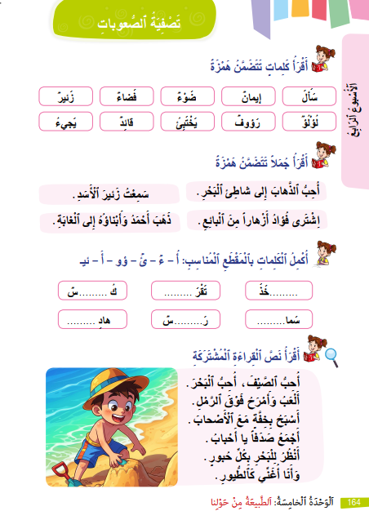
خذوا الكراسة الصفحة 162.
اختــتام الحــصة
قراءة/ كتابة
استـماع وتحدث
معــــــــــجم
افتتاح الحصة

Slide 55
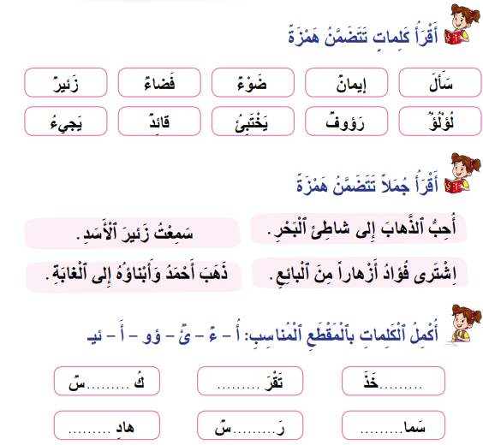
انقلوا الكلمات والجمل في دفاتركم واقرؤوها جيدا، بعدها أنجزوا تمرين الإكمال على كراساتكم. اكتبوا بخط جميل.
اختــتام الحــصة
قراءة/ كتابة
استـماع وتحدث
معــــــــــجم
افتتاح الحصة

Slide 56

التقويم الفردي
2
30
التقويم الفردي الشفهي للمجموعة الأولى
تحدث: PO1 - PO2
معجم: V1
قراءة: LF1 - LF2

Slide 57
الكفايات المعنية بالتمرير الفردي
المشاركة في حوار بتوظيف الأفعال الكلامية المدرسة.
PO1
أخذ الكلمة لإنتاج نصوص شفهية بغرض السرد أو الوصف انطلاقا من مشاهد.
PO2
إنتاج مفردات من معجم المجالي انطلاقا من مشاهد.
V1
تسمية حروف وقراءة كلمات بدقة.
LF1
قراءة نص من حوالي 30 كلمة، مشكولاً شكلاً تاماً بدقة واسترسال.
LF2

Slide 58
- يتم تقويم المعجم والتحدث والقراءة طيلة أيام الأسبوع الرابع.
- يتم التمرير لعدد محدود من المتعلمين يوميا طيلة الأسبوع الرابع من المرحلة الخامسة حتى تتم تغطية جميع متعلمي القسم في نهاية الأسبوع.
- المجموعات الأولى المعنية بالاختبار تتضمن المتعلمين المتحكمين، ويتم تأجيل متعلمي الفئتين ب و ج إلى الأيام الأخيرة من الأسبوع ليستفيدوا أكثر من حصص القراءة.
- - يتم تمرير روائز المعجم والتحدث والقراءة بالتتابع وبشكل فردي في جلسة واحدة مع كل تلميذ؛
- يتم إعداد جانب من الفصل الدراسي يخصص للتمرير الفردي؛
- الحرص على خلق بيئة آمنة لتمرير الروائز؛
- عدم وصل الحاسوب بشاشة العرض أثناء الروائز الفردية؛
- أثناء تمرير الروائز الفردية ينشغل باقي المتعلمين بنشاط كتابي.
موجهات عامة

Slide 59
رائز المعجم - رائز التحدث – رائز القراءة
تقويم فردي للمجموعة الأولى

Slide 60

رائز التحدث

Slide 61
- يمرر الرائز بشكل فردي، تلميذ تلو الآخر. في جلسة واحدة لكل متعلم تمرر فيها أيضا روائز المعجم والقراءة.
- تتم تهيئة المتعلمين عبر شرح المطلوب.
- يدخل المتعلم في حوار مع الأستاذ: الأستاذ يسأل والتلميذ يجيب؛
يطرح الأستاذ السؤال الأول، ينصت لإجابة التلميذ ثم يطرح السؤال الثاني وينصت لإجابة التلميذ وهكذا إلى أن ينهي طرح الأسئلة الأربعة؛
- إذا لم يجب المتعلم بعد 30 ثانية من طرح السؤال، يمر الأستاذ لطرح السؤال الموالي.
- يسجل الأستاذ النقطة التي حصل عليها التلميذ في الكفاية مباشرة على شبكة التفريغ.
- سلم التنقيط : انظر الجدول في الشريحة الموالية.
موجهات تمرير رائز التحدث (PO1)

Slide 62
سلم التنقيط :
التمرين | التصحيح | سلم التنقيط
ما هو الحيوان الذي تفضله البنت؟ | أي جواب صحيح مثل: تفضل البنت الكلب تحب البنت الكلب (الجرو) تحب البنت اللعب مع الكلب (الجرو) البنت تحب اللعب مع الكلب | 2,5 ن إجابة تامة | 1ن إجابة صحيحة لكن غير تامة
لماذا تحب البنت الكلب؟ | أي جواب صحيح مثل: تحب البنت الكلب لأنه ... / لأنها ... تفضل البنت الكلب لأنه ... / لأنها ... | 2,5 ن إجابة تامة | 1ن إجابة صحيحة لكن غير تامة
وأنت ما هو حيوانك المفضل؟ | أي جواب صحيح مثل: أفضل الأسد أحب .... أحب اللعب مع ... أفضل اللعب مع .... | 2,5 ن إجابة تامة | 1ن إجابة صحيحة لكن غير تامة
لماذا تحب ....؟ | يذكر المتعلم لماذا يحب الحيوان الذي اختاره. أحب (أفضل) .... لأنه... / لأنني .... | 2,5 ن إجابة تامة | 1ن إجابة صحيحة لكن غير تامة

Slide 63

سأطرح عليك أسئلة. أجب عن كل سؤال بجملة صحيحة وتامة.
ما هو الحيوان الذي تفضله البنت؟ لماذا تحب البنت ....؟

Slide 64

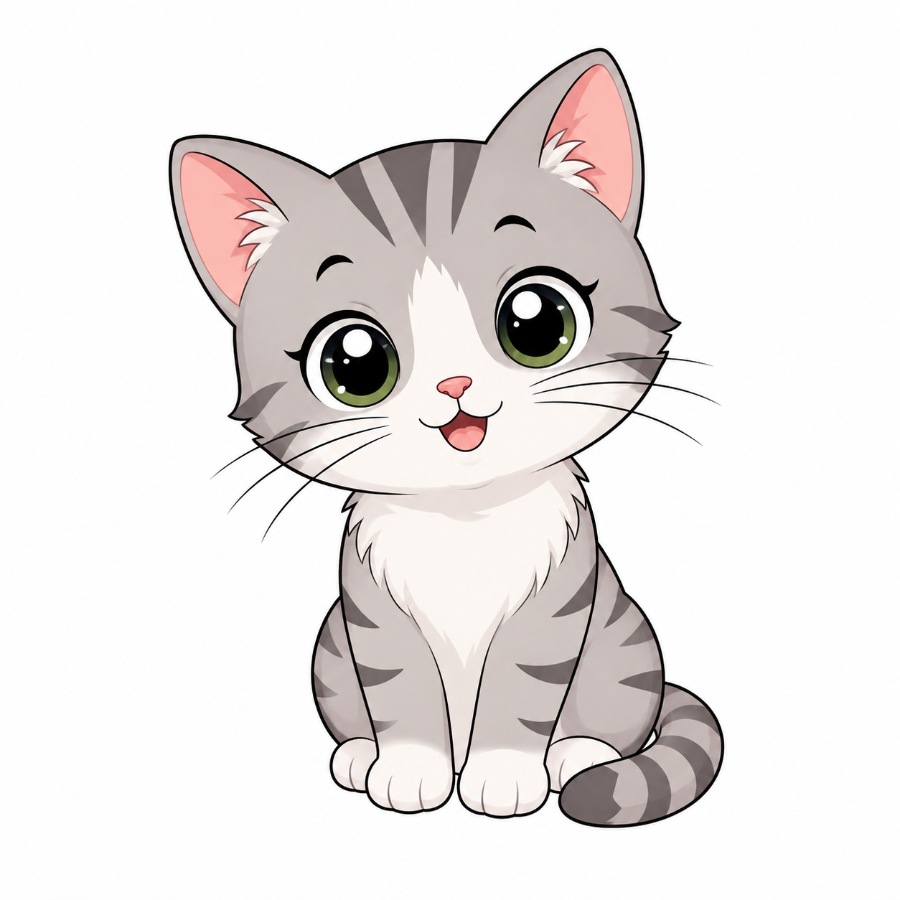


وأنت أي حيوان تفضل؟ لماذا تحب ....؟

Slide 65
يسجل الأستاذ النقطة التي حصل عليها التلميذ في الكفاية، مباشرة بعد الإجابة، على شبكة التفريغ.

Slide 66
رائز التحدث

Slide 67
- يمرر رائز التحدث (PO2) مباشرة بعد رائز التحدث (PO1) في نفس الجلسة بشكل فردي، تلميذ تلو الآخر.
- تتم تهيئة المتعلمين عبر شرح المطلوب.
- يصف التلميذ شفهيا كل صورة بالإجابة عن سؤالين يطرحهما الأستاذ.
- إجابة المتعلم يجب أن تكون بجملة تامة باللغة العربية.
- يمنح الأستاذ للمتعلم 30 ثانية لملاحظة كل صورة جيدا قبل البدء في التحدث.
- يظهر الأستاذ الصورة الأولى ويطلب من التلميذ ملاحظتها، بعدها يطرح السؤال الأول وينصت للإجابة ثم يطرح السؤال الثاني وينصت للإجابة. يعيد الأستاذ نفس العملية مع الصورة الثانية.
- يضع الأستاذ النقطة التي حصل عليها التلميذ في الكفاية مباشرة بعد الإجابة.
- مؤشرات التحكم: إنتاج جملتين مفيدتين وتامتين باللغة العربية تصفان مضمون كل صورة.
موجهات تمرير رائز التحدث (PO2)

Slide 68
سلم التنقيط :
التمرين | التصحيح | سلم التنقيط
الصورة 1 أين توجد البقرة؟ ماذا تفعل البقرة؟ | توجد البقرة في المزرعة (الزريبة/ الحضيرة/ القرية/ البستان ...). أو: البقرة في المزرعة (الزريبة ...). | 2,5 ن إجابة تامة | 1ن إجابة بكلمة
 | تأكل البقرة العشب (الأعشاب). أو: البقرة تأكل العشب. | 2,5 ن إجابة تامة | 1ن إجابة بكلمة
الصورة 2 أين توجد الحيوانات؟ ماذا يفعل الأسد؟ | توجد الأطفال في حديقة الحيوانات أو الحيوانات في حديقة الحيوانات. | 2,5 ن إجابة تامة | 1ن إجابة بكلمة
 | الأسد يزأر / يزأر الأسد ينظر الأسد إلى الزرافة ينظر الأسد إلى الزوار الأسد واقف. يقف الأسد | 2,5 ن إجابة تامة | 1ن إجابة بكلمة

Slide 69

لاحظ الصورة جيدا ثم أجب عن كل سؤال أطرحه بجملة تامة.
أين توجد البقرة؟ ما ماذا تفعل البقرة؟

Slide 70

لاحظ الصورة جيدا ثم أجب عن كل سؤال أطرحه بجملة تامة.
أين توجد هذه الحيوانات؟ ماذا يفعل الاسد؟

Slide 71
يسجل الأستاذ النقطة التي حصل عليها التلميذ في الكفاية، مباشرة بعد الإجابة، على شبكة التفريغ.

Slide 72
رائز المعجم

Slide 73
- يمرر الرائز بشكل فردي، تلميذ تلو الآخر، مباشرة بعد رائزي التحدث.
- تتم تهيئة المتعلمين عبر شرح المطلوب.
يختار الأستاذ 4 صور فقط من بين الست صور المعروضة ويطلب من المتعلمين التعرف عليها.
- يمنح الممرر للمتعلم 30 ثانية لملاحظة الصور الأربع قبل أن يبدأ الإجابة على الرائز.
- يجيب المتعلم على الرائز شفهيا بأن يشير إلى كل صورة ويذكر الكلمة الموافقة لها.
- يسجل الأستاذ النقطة التي حصل عليها التلميذ في الكفاية مباشرة على شبكة التفريغ.
- سلم التنقيط: انظر الجدول في الشريحة الموالية.
موجهات تمرير رائز المعجم

Slide 74
سلم التنقيط :
الصور المقترحة: مزرعة – كوخ – لبؤة – إسطبل – تلة - جبال
التمرين | التصحيح | سلم التنقيط
الصورة 1 | حسب اختيار الأستاذ | 2,5 ن
الصورة 2 | حسب اختيار الأستاذ | 2,5 ن
الصورة 3 | حسب اختيار الأستاذ | 2,5 ن
الصورة 4 | حسب اختيار الأستاذ | 2,5 ن

Slide 75

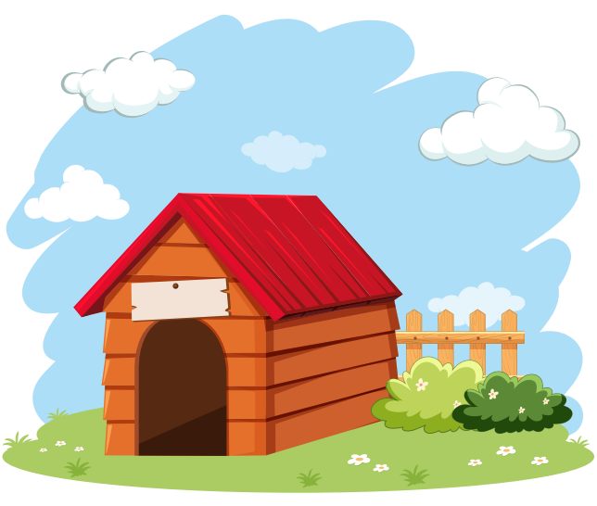
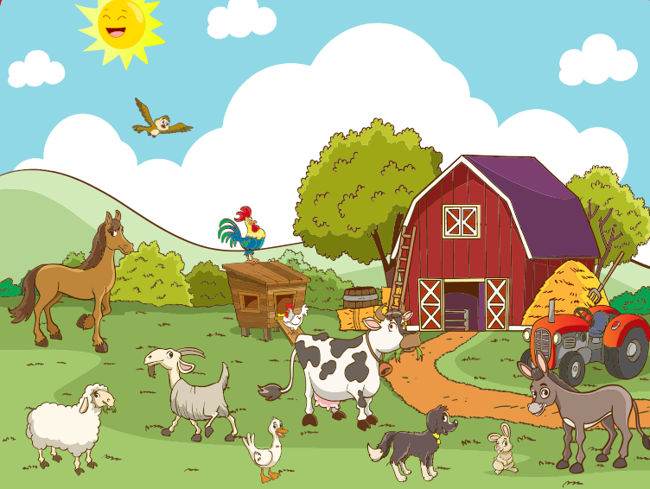

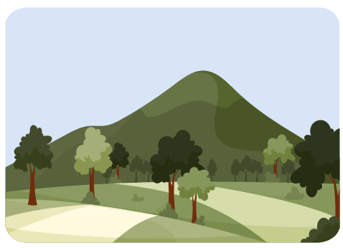
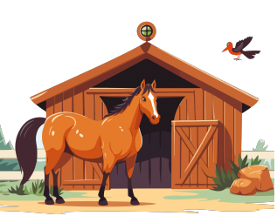
لاحظ الصور جيدا. اذكر الكلمة الموافقة لكل صورة أشير إليها.

Slide 76
يسجل الأستاذ النقطة التي حصل عليها التلميذ في الكفاية، مباشرة بعد الإجابة، على شبكة التفريغ.

Slide 77
رائز القراءة

Slide 78
- يمرر الرائز بشكل فردي، تلميذ تلو الآخر، مباشرة بعد روائز التحدث والمعجم.
- يبدأ التلميذ بتسمية الحروف أو نطق صوتها (16 حرفا).
- بعد قراءة الحروف يمر التلميذ مباشرة لقراءة الكلمات (7كلمات). كل كلمة مقروءة بشكل صحيح تمنح التلميذ نقطة. التلميذ الذي يقرأ الكلمة مقطعا مقطعا ثم يعيد قراءة الكلمة مرة واحدة تعتبر قراءته صحيحة.
- أثناء قراءة المتعلم يحسب الأستاذ(ة) عدد الكلمات المقروءة بشكل صحيح.
- يسجل الأستاذ النقطة التي حصل عليها التلميذ في الكفاية مباشرة على شبكة التفريغ.
- سلم التنقيط: انظر الجدول في الشريحة الموالية.
موجهات تمرير رائز القراءة

Slide 79

سلم التنقيط :
التمرين | التصحيح | سلم التنقيط
قراءة الحروف | تسمية الحروف | • قراءة جميع الحروف بشكل صحيح: 3 ن • قراءة من 10 إلى 15 حرف: 2 ن • قراءة من 4 إلى 9 حروف: 1 ن • أقل من 4 حروف صحيحة: 0 ن
قراءة الكلمات | خافتْ – بُرْجٌ - قُصورٌ ضَبْعٌ - شَريطٌ قائِدٌ - كاتِبَةٌ | 1 ن x 7 (نقطة لكل كلمة صحيحة)

Slide 80
اقرأ :
ض | ط | ح | ن | ب
م | ش | ء | كـ | ق
ج | ظ | ت | ز | ص | ع

Slide 81
اقرأ :
ضَـبْـع | قُصور | بُـرْج | خـافَـتْ
كـاتِـبَـة | قـائِـد | شَـريـط

Slide 82
يسجل الأستاذ النقطة التي حصل عليها التلميذ في الكفاية، مباشرة بعد الإجابة، على شبكة التفريغ.

Slide 83
رائز القراءة

Slide 84
- يمرر الرائز بشكل فردي، تلميذ تلو الآخر، مباشرة بعد روائز التحدث والمعجم وقراءة الحروف والكلمات.
- يمنح الممرر للمتعلم 30 ثانية لملاحظة الفقرة وقراءتها قراءة صامتة قبل أن يبدأ الرائز.
- يحصل المتعلم على النقطة الكاملة إذا قرأ الفقرة (دون أخطاء) وباسترسال (عدم التوقف بين الكلمات).
- أثناء قراءة المتعلم يحسب الأستاذ(ة) عدد الأخطاء المرتكبة.
- يسجل الأستاذ النقطة التي حصل عليها التلميذ في الكفاية مباشرة على شبكة التفريغ.
- سلم التنقيط: انظر الجدول في الشريحة الموالية.
موجهات تمرير رائز القراءة

Slide 85
سلم التنقيط :
التمرين | سلم التنقيط
الجملة الأولى | 0,5 ن عن كل كلمة مقروءة بشكل صحيح + 0,5 ن عن الاسترسال
باقي جمل الفقرة | 0,5 ن عن كلمة كلمة مقروءة بشكل صحيح + 1ن عن الاسترسال

Slide 86
اقرأ :
هذا خـالِـد.
يُحِـبُّ خـالِـد ٱلْحَـيَـواناتِ كَـثـيـراً.
يُـرَبّـي كَـلْـبـاً ظَريـفـاً.
يَلْعَـبُ خـالِـد مَـعَ كَـلْـبِـهِ.

Slide 87
يسجل الأستاذ النقطة التي حصل عليها التلميذ في الكفاية، مباشرة بعد الإجابة، على شبكة التفريغ.

Slide 88


Slide 89

قفوا، سنردد أنشودة "حيوانات المزرعة" مع الحركات.
اختــتام الحــصة
قراءة/ كتابة
استـماع وتحدث
معــــــــــجم
افتتاح الحصة

Slide 90
وقت النجمة الآن. الفائز بنجمة الكتابة: .....
اختــتام الحــصة
قراءة/ كتابة
استـماع وتحدث
معــــــــــجم
افتتاح الحصة

Slide 91
اختــتام الحــصة
5
اختــتام الحــصة
ماذا تعلمتم اليوم؟
واجباتكم المنزلية.

Slide 92

تعلمنا اليوم كلمات جديدة، سنستعملها عند التحدث عن الطبيعة. من يذكرني بهذه الكلمات؟ 
اختــتام الحــصة
قراءة/ كتابة
استـماع وتحدث
معــــــــــجم
افتتاح الحصة

Slide 93

تعلمنا أيضا كيف نقرأ ونكتب كلمات وفقرة. من يقرأ ؟
اختــتام الحــصة
قراءة/ كتابة
استـماع وتحدث
معــــــــــجم
افتتاح الحصة
هذا أَحْمَدُ.
يُحِبُّ أَحْمَدُ ٱلْبَحْرَ كَثيراً.
يَبْني قُصوراً رَمْلِيَّةً.
يَذْهَبُ إِلى ٱلشّاطِئِ كُلَّ صَيْفٍ.

Slide 94

في البيت أعيدوا قراءة الكلمات والجمل في الكراسة ص 162.
اختــتام الحــصة
قراءة/ كتابة
استـماع وتحدث
معــــــــــجم
افتتاح الحصة

Slide 95


إلى الحصة القادمة.

